Slide 1
人工神经网络理论及应用
6. 竞争网络与自组织网络
屈桢深
哈尔滨工业大学

Slide 2
主要内容
竞争网络
自组织网络
*对向传播(CP)网络

Slide 3
竞争网络
特点：
无监督学习
同一时刻输出只有一个节点获胜
w
u₁
y
…
u_{n}
…
输入层
竞争层

Slide 4
学习过程
权值初始化；
计算竞争层各神经元输入值；
将最大神经元输出置1(获胜)，其他置0；
与获胜节点相连接的权值向量进行调整
重复上述过程，直至所有模式均提供给网络；有必要的话多次重复输入模式

Slide 5
竞争学习演示
nnd14cl

Slide 6
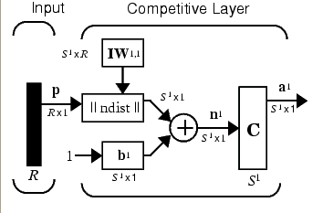
MATLAB中的竞争型神经网络模型

Slide 7
死神经元问题演示
nnd14cl

Slide 8
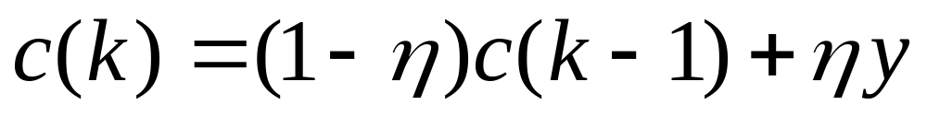
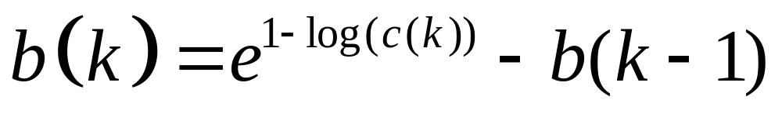
良心算法
加入阈值，使获胜的逐渐减小优势
显然，获胜机会少，良心值小，则阈值大

Slide 9
MATLAB 竞争网络
NET = NEWC(PR,S,KLR,CLR)
PR – 输入范围矩阵；
S - 神经元个数.
KLR - Kohonen 学习速率，缺省为0.01.
CLR – 良心学习速率,缺省为0.001

Slide 10
自适应谐振网络(ART)
同一般竞争网络类似
权值连接双向
前馈w，反馈v
学习过程包括比较阶段
w
u₁
y
u_{n}
…
…
v

Slide 11
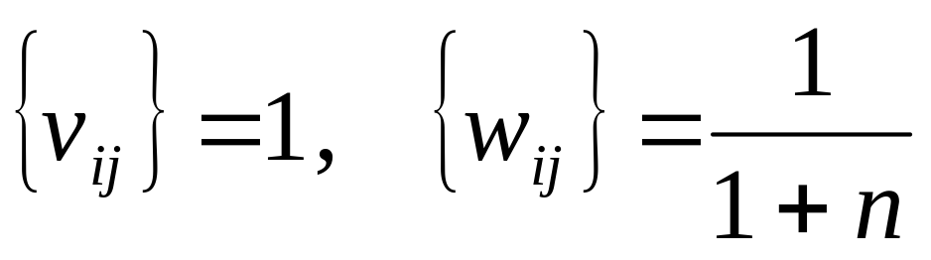
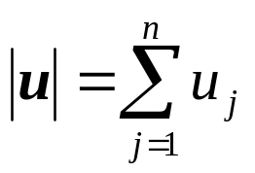
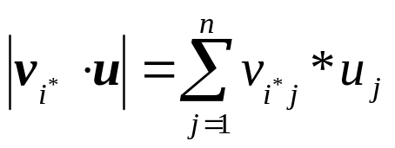
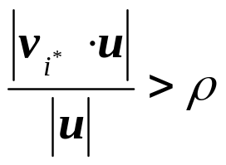
ART学习过程
初始化
识别阶段
计算获胜神经元i*，并置1，其余置0
比较阶段
如果满足

Slide 12
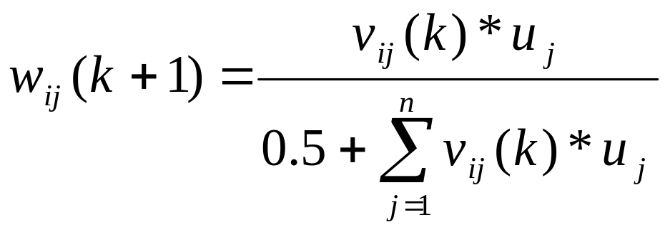
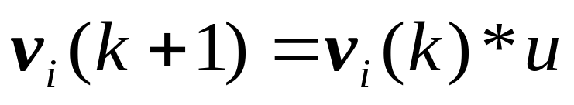
ART学习过程(2)
否则进入下一步
(4)寻找阶段
剔除(3)对应节点，在其余节点间搜寻；如始终找不到，到增加新节点

Slide 13
ART演示
nnd16a1
反馈连接权体现记忆分类

Slide 14
对向传播网络(CP)
w
v
有导师学习
Kohonen规则和自组织网络的结合
u₁
y₁
…
…
u_{n}
…
y_{m}
输入层
竞争层
输出层

Slide 15
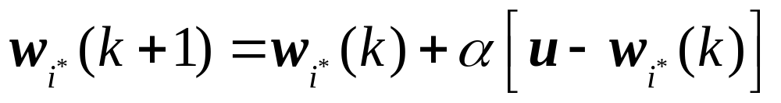
CP学习过程
初始化 所有输入模式归一化处理
权值w归一化
求竞争层神经元加权输入和，寻找获胜向量(与输入最近),进行竞争/抑制;
对获胜节点对应权值调整：

Slide 16
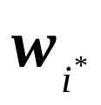
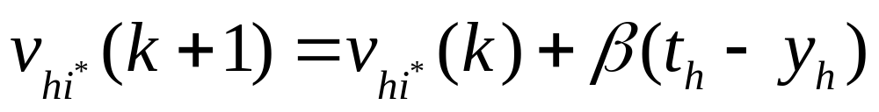
CP学习过程(2)
(5) 将连接向量 重新归一化
(6) 调整输出层连接向量
(7) 返回步骤(3)，重新学习

Slide 17
本讲参考文献
王伟，人工神经网络原理——入门与应用，
戴葵译，神经网络设计
黄德双，神经网络模式识别系统理论，4.3节

